Slide 1
Logistic Regression
(Hồi quy Logistic)
Nhóm 5
Đỗ Tất Thành
Cao Thọ Hiếu

Slide 2
Mở đầu
Là thuật toán học máy có giám sát
Sử dụng cho phân lớp đối tượng
Mẫu có thể được phân theo hai (two-class case) hoặc nhiều lớp (multinomial logistic regression)
Là discriminative classifier (thuật toán tìm hiểu sự khác nhau giữa các lớp) thay vì generative classifier (tìm hiểu đặc điểm của mỗi lớp và phân loại dựa trên )
Là thuật toán phân loại xác suất

Slide 3
Mở đầu
Một thuật toán học máy phân loại thường có 4 thành phần:
  Các đặt trưng của đầu vào (feature representation)
    mẫu x^{(i)} có các đặc trưng [x^{(i)}₁ , x^{(i)}₂ , ..., x^{(i)}_{n} ]
  Hàm phân loại (classification function)
    phân loại mẫu vào lớp dự đoán ŷ
    sigmoid (two-class) hoặc softmax (multinomial classifier)
  Hàm mục tiêu cho quá trình học (objective function for learning)
    Đo lường lỗi (sai khác giữa nhãn thực và nhãn dự đoán của mô hình) trong quá trình huấn luyện
    cross-entropy loss function

Slide 4
Mở đầu
Một thuật toán học máy phân loại thường có 4 thành phần (tiếp):
  Thuật toán tối ưu hàm mục tiêu:
    stochastic gradient descent
    batch gradient descent
    mini-batch gradient descent
Hai pha chính:
  Huấn luyện - training:
    huấn luyện hệ thống (tìm trọng số – weight - w và intercept - b phù hợp cho mô hình dự đoán) dựa trên mẫu x^{(i)} và nhãn y^{(i)} cho trước trong tập huấn luyện
    sử dụng
      hàm mục tiêu cross-entropy loss

Slide 5
Mở đầu
Hai pha chính:
  Huấn luyện - training:
    sử dụng (tiếp):
      thuật toán tối ưu stochastic / batch / mini-batch gradient descent
  Kiểm tra – test:
    cho dữ liệu kiểm tra x, tính p(y|x) và trả về nhãn y của x cho p cao hơn
  Pha hiệu chỉnh - Validation (có thể có hoặc không):
    Hiệu chỉnh mô hình (Regularization) để tránh overfitting hoặc underfitting
    Hiệu chỉnh L1 (L1 regularization)
    Hiệu chỉnh L2 (L2 regularization)

Slide 6
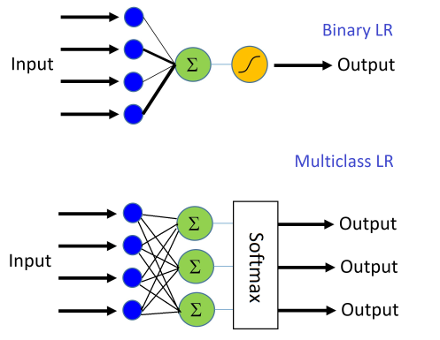
Cơ chế hoạt động
Cho data set:
  [ [x¹₁ , x¹₂ , ..., x¹_{n} , y¹],
    …
    [x^{m}₁ , x^{m}₂ , ..., x^{m}_{n} , y^{m}] ]
  x^{i}_{j} là đặc trưng j của quan sát thứ i, y^{i} là nhãn của quan sát thứ I
Tìm trọng số w và intercept / bias term b
  w := [w₁ , w₂ , ..., w_{n} ]’
  b
sao cho L_{CE}( ŷ, y) → min
  L_{CE}( ŷ, y) := cross-entropy loss function
  Ŷ → nhãn dự đoán, y → nhãn thực

Slide 7
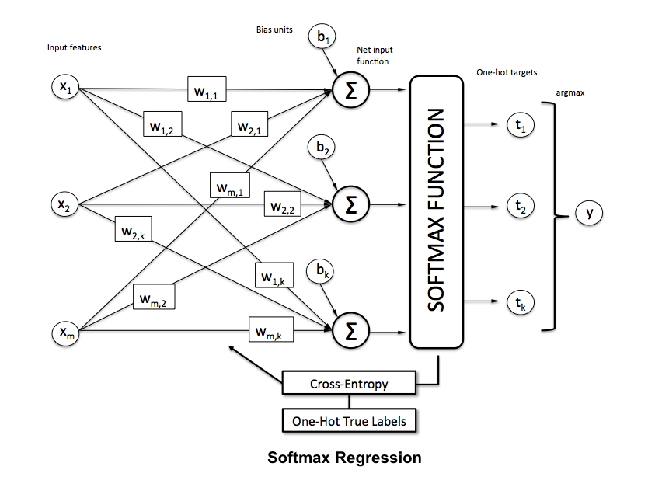
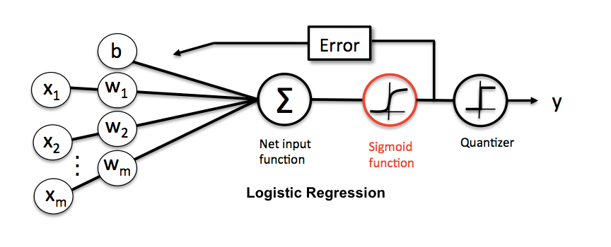
Cơ chế hoạt động

Slide 8
Hàm mục tiêu

Slide 9
Tối ưu hàm mục tiêu - Gradient Descent

